Slide 1
Створення навчального сайту засобами веб програмування
Виконав:
Студент групи ІПЗс-19
Василь ГРИНЬКІВ
Науковий керівник:
к.т.н., доцент Сергій ВАЩИШАК

Slide 2
Мета: дослідити принципи роботи web-сайтів освітніх установ та на їх основі розробити сайт для "Чорнопотоківського ліцею Делятинської селищної ради".
Завдання:
-Вивчити основні властивості і характеристики сайтів освітніх установ, визначити їх завдання і функції;
- Окреслити аудиторію освітніх сайтів визначити їхні функції та інформаційні складові;
- Проаналізувати і схарактеризувати наявні web-сайти освітніх установ; на основі аналізу вибрати і розробити оптимальну структуру сайту;
- Вибрати програмні засоби для реалізації та розміщення сайту в мережі Інтернет.
- Розробити освітній вебсайт для закладу загальної середньої освіти
Об’єкт дослідження: програмні засоби для створення вебсайту та їх використання.
Методи дослідження: теоретичні: синтез, узагальнення й концептуалізація, методи структурного аналізу, методи зворотного та елементарно-теоретичного аналізу, методи порівняльного і системного аналізу; специфічні наукові: проєктування й моделювання.

Slide 3
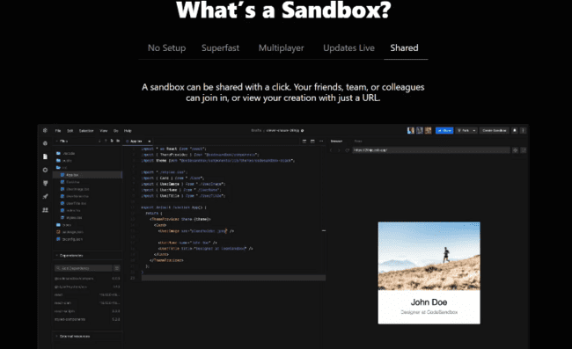
CodeSandbox — веб-редактор коду

Slide 4
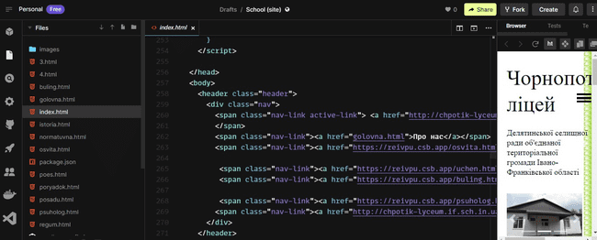
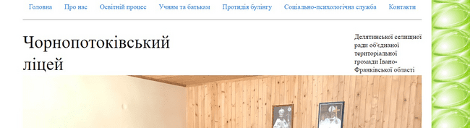
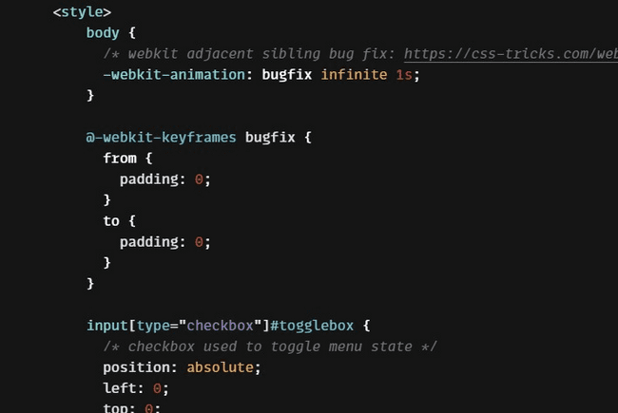
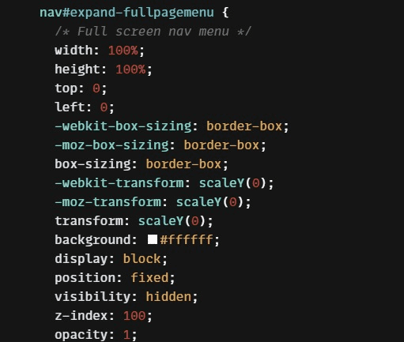
Головне меню

Slide 5
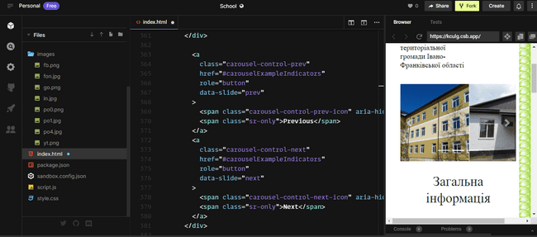
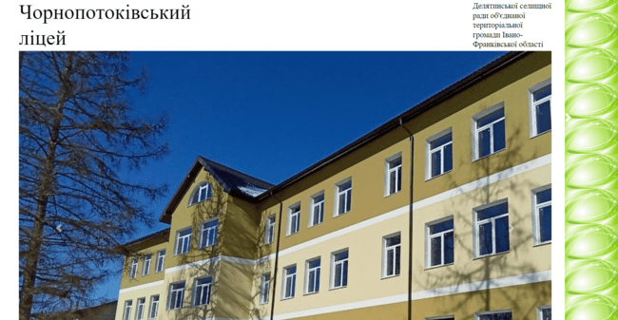
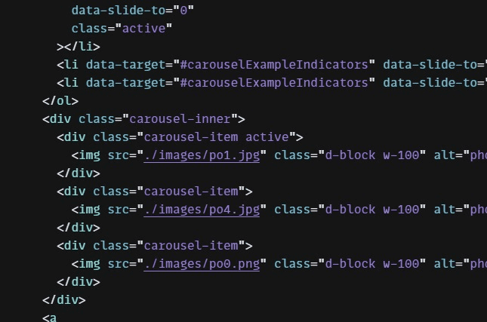
Слайдер

Slide 6
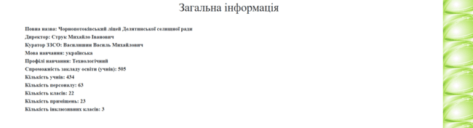
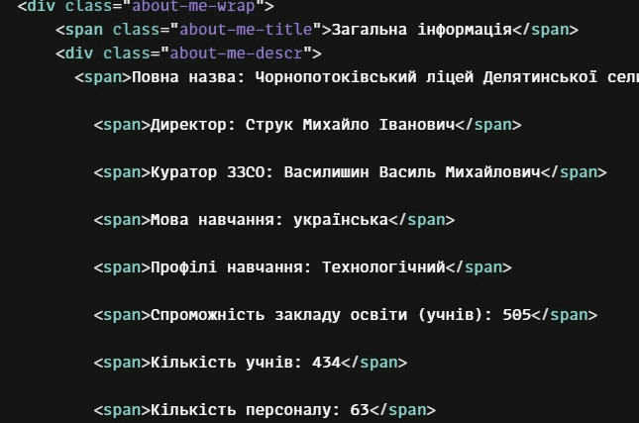

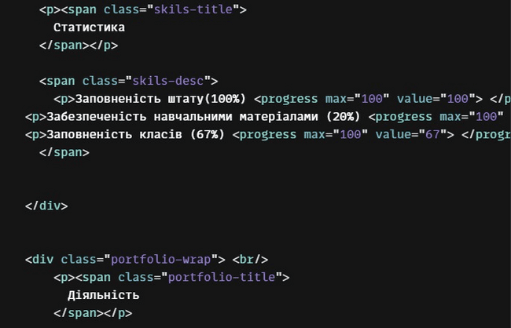
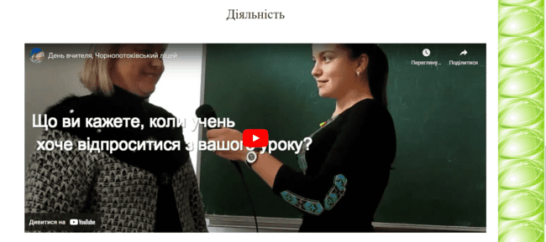
Загальна інформація
Статистика

Slide 7
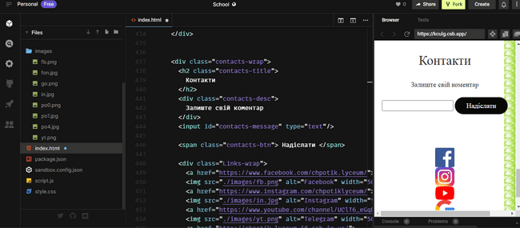
Footer

Slide 8
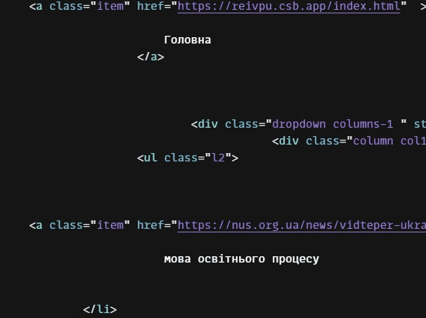
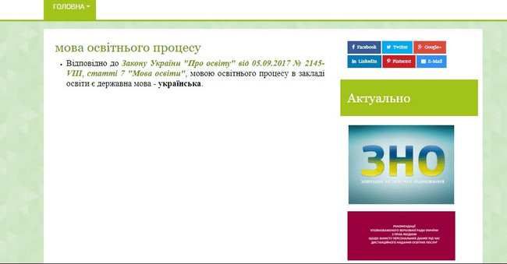
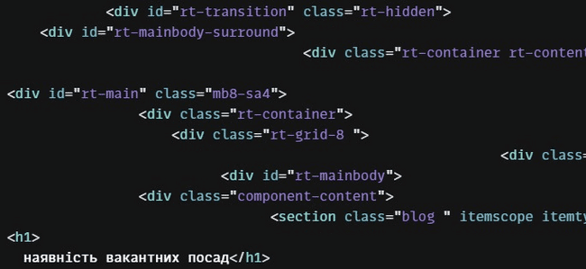
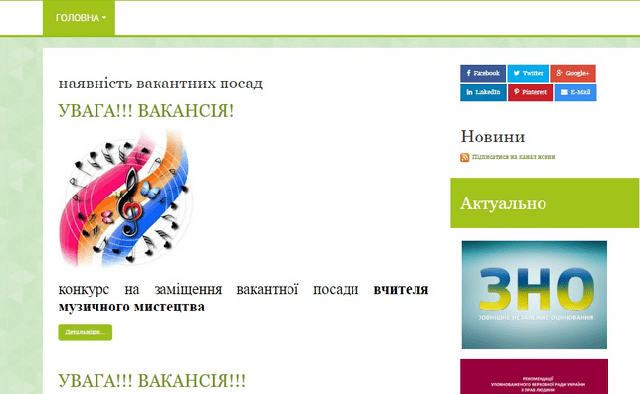
Мова освітнього процесу
Наявність вакантних посад

Slide 9
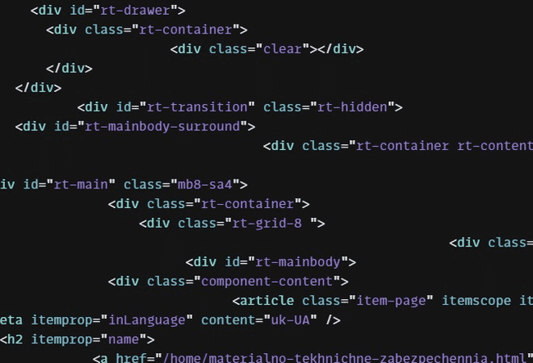
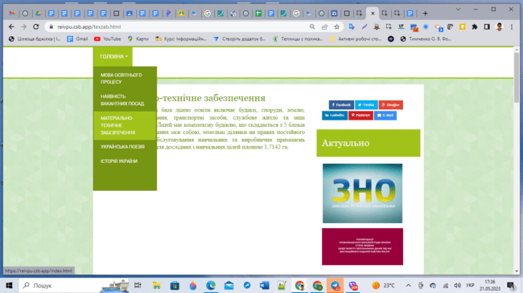
Матеріальне забезпечення

Slide 10
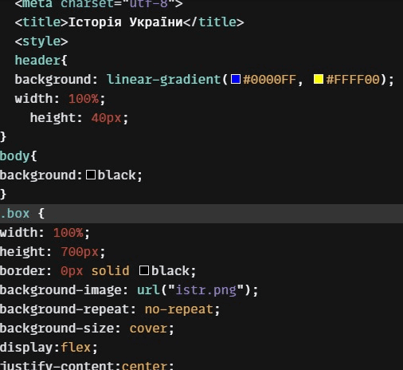


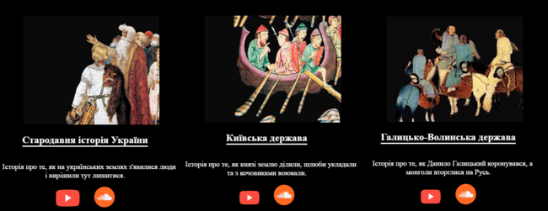
Історія України

Slide 11
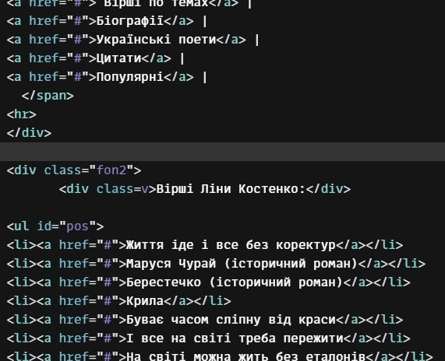
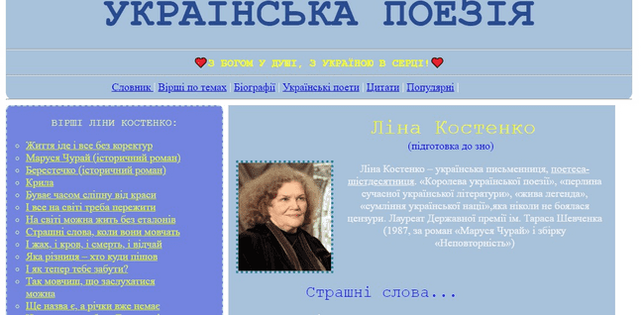
Українська поезія

Slide 12
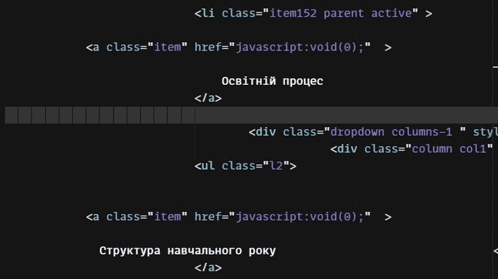
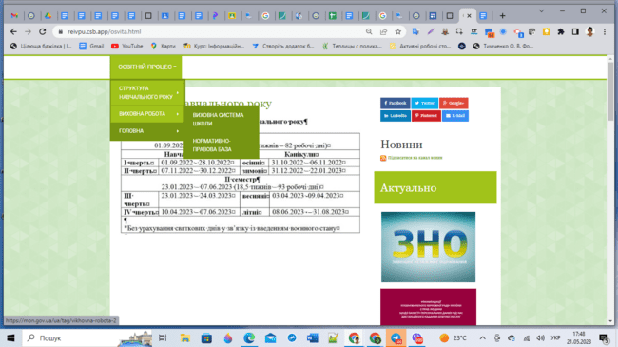
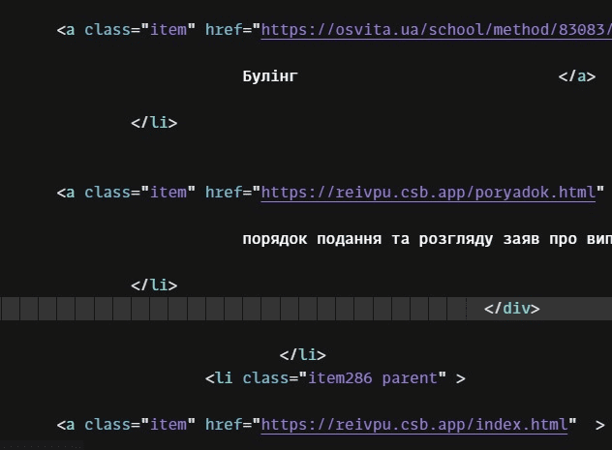
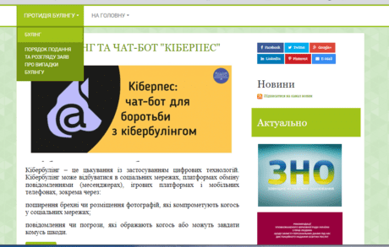
Освітній процес
Протидія булінгу

Slide 13
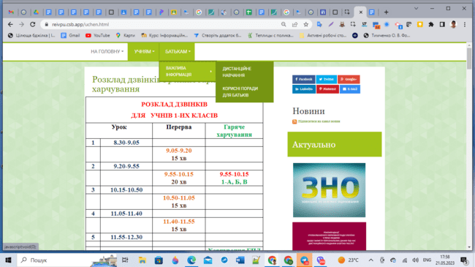
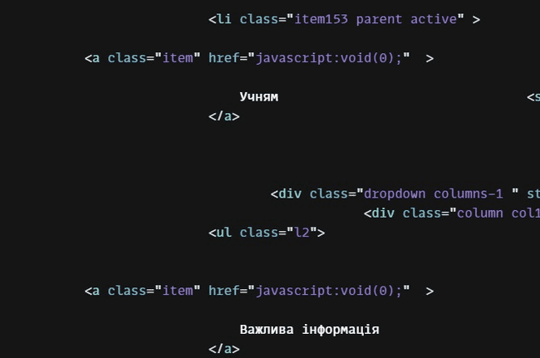
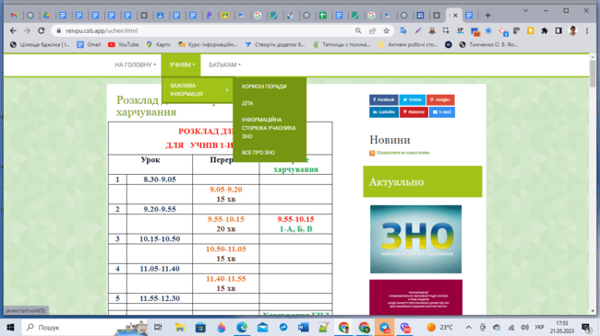
Учням та батькам

Slide 14
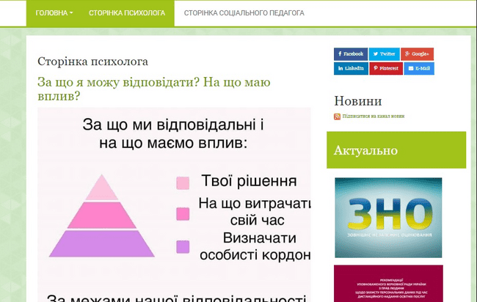
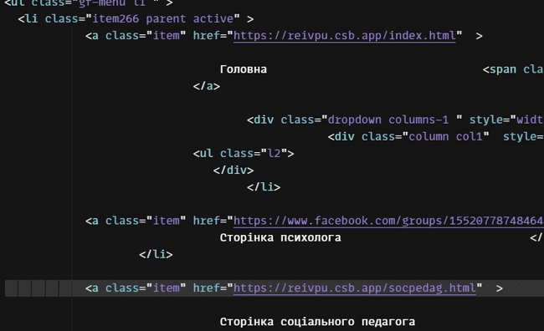
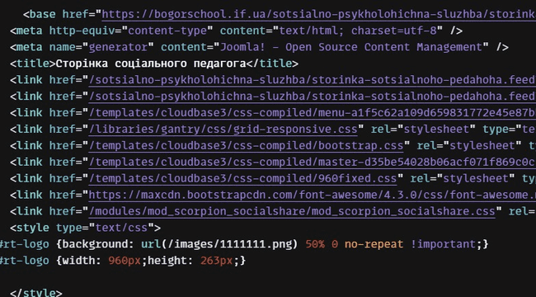
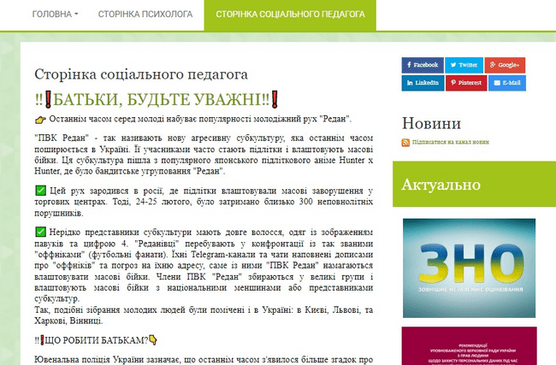
Соціально-психологічна служба (сторінка психолога)
Соціально-психологічна служба (сторінка соціального педагога)

Slide 15
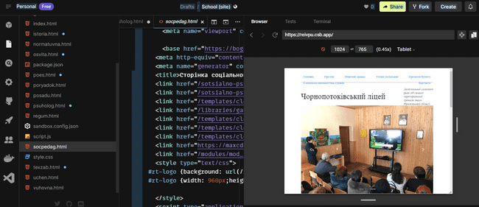
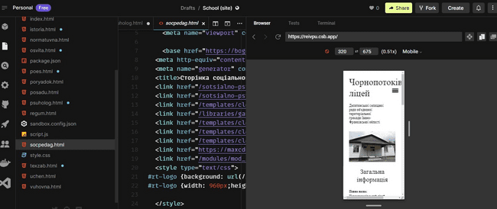
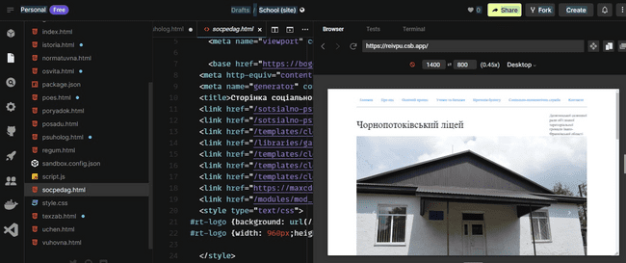
Адаптивність сторінки (планшет)
Адаптивність сторінки (мобільний пристрій)
Адаптивність сторінки (ноутбук)

Slide 16
Висновки
Досліджено основні властивості і характеристики сайтів освітніх установ, визначено їх завдання і функції;
На основі аналізу освітніх сайтів було визначено аудиторію сайту закладу загальної середньої освіти.
З даних аналізу освітніх установ було розроблено оптимальну структуру сайту;
Розроблено освітній вебсайт для закладу загальної середньої освіти засобами онлайн середовища CodeSandbox.

